Slide 1
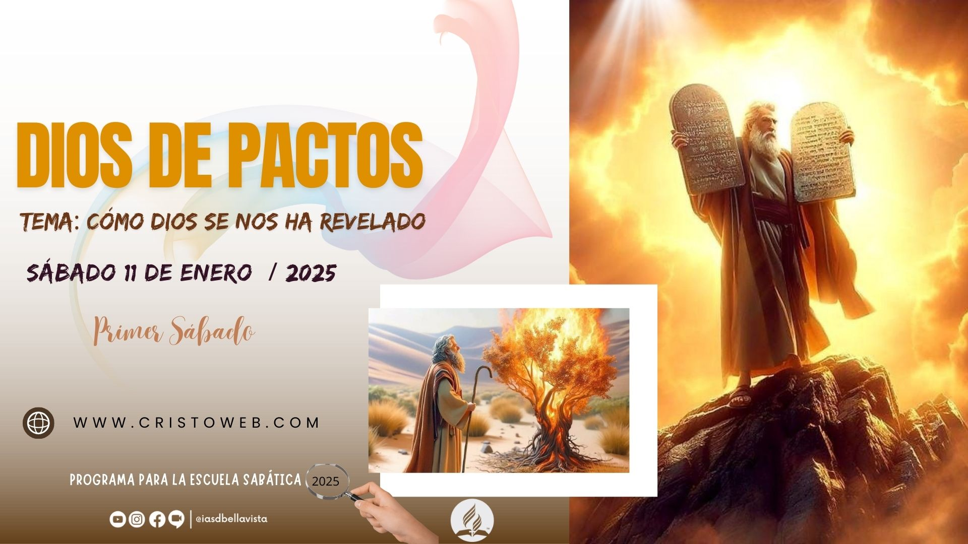

Slide 2


Slide 3
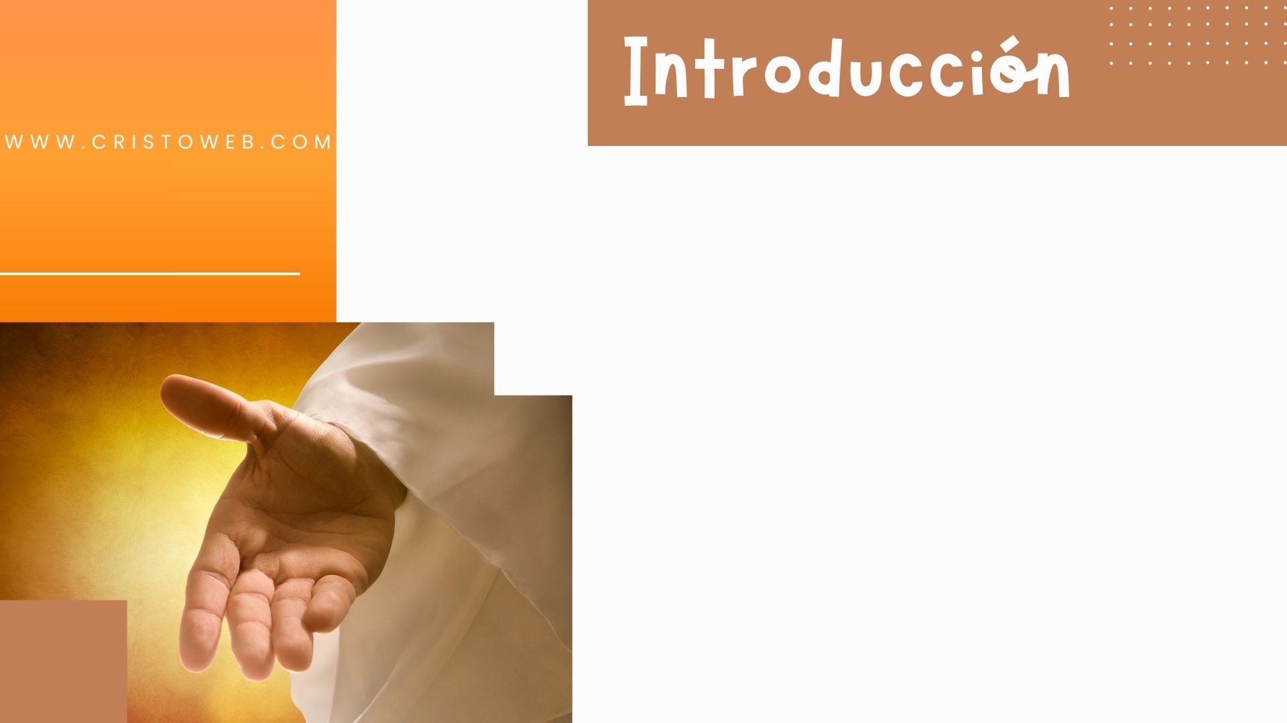
Un pacto es un acuerdo que se realiza entre dos o más personas en el que ambas partes adquieren derechos y obligaciones. La Biblia nos presenta al Señor como un Dios de pactos, quien toma la iniciativa y establece los criterios del convenio. Aunque parece arbitrario, este acuerdo tiene como único fin salvar la humanidad.
¿Cuál es el papel del ser humano? Tomar la decisión de mantenerse o no dentro de la relación pactual. Dios siempre ha cumplido su parte del pacto, lamentablemente, el ser humano no. A pesar de que algunos eruditos de la Biblia plantean que el único pacto condicional fue el que Dios hizo con Israel en el Sinaí, sabemos que la obediencia forma parte de la verdadera adoración. Deseamos que disfruten de este programa y puedan grabarlo en sus corazones, ¡Bienvenidos!

Slide 4

El Señor realizó varios pactos con el fin de salvar al hombre. En Génesis 3:15 encontramos el primero de ellos. En él, Dios promete que Cristo, la simiente de la mujer, vencería al enemigo. Dios le había dado la autoridad a Adán sobre todo el mundo, al desobedecer, Adán le entregó esa autoridad al enemigo, pero gracias a Cristo hemos sido redimidos. Hoy podemos reconocer que el enemigo no tiene más poder sobre nosotros porque al entregarnos a Dios reanudamos nuestro pacto con Él. Si quieres vivir la experiencia, canta con júbilo el himno 412, Todas las promesas.

Slide 5
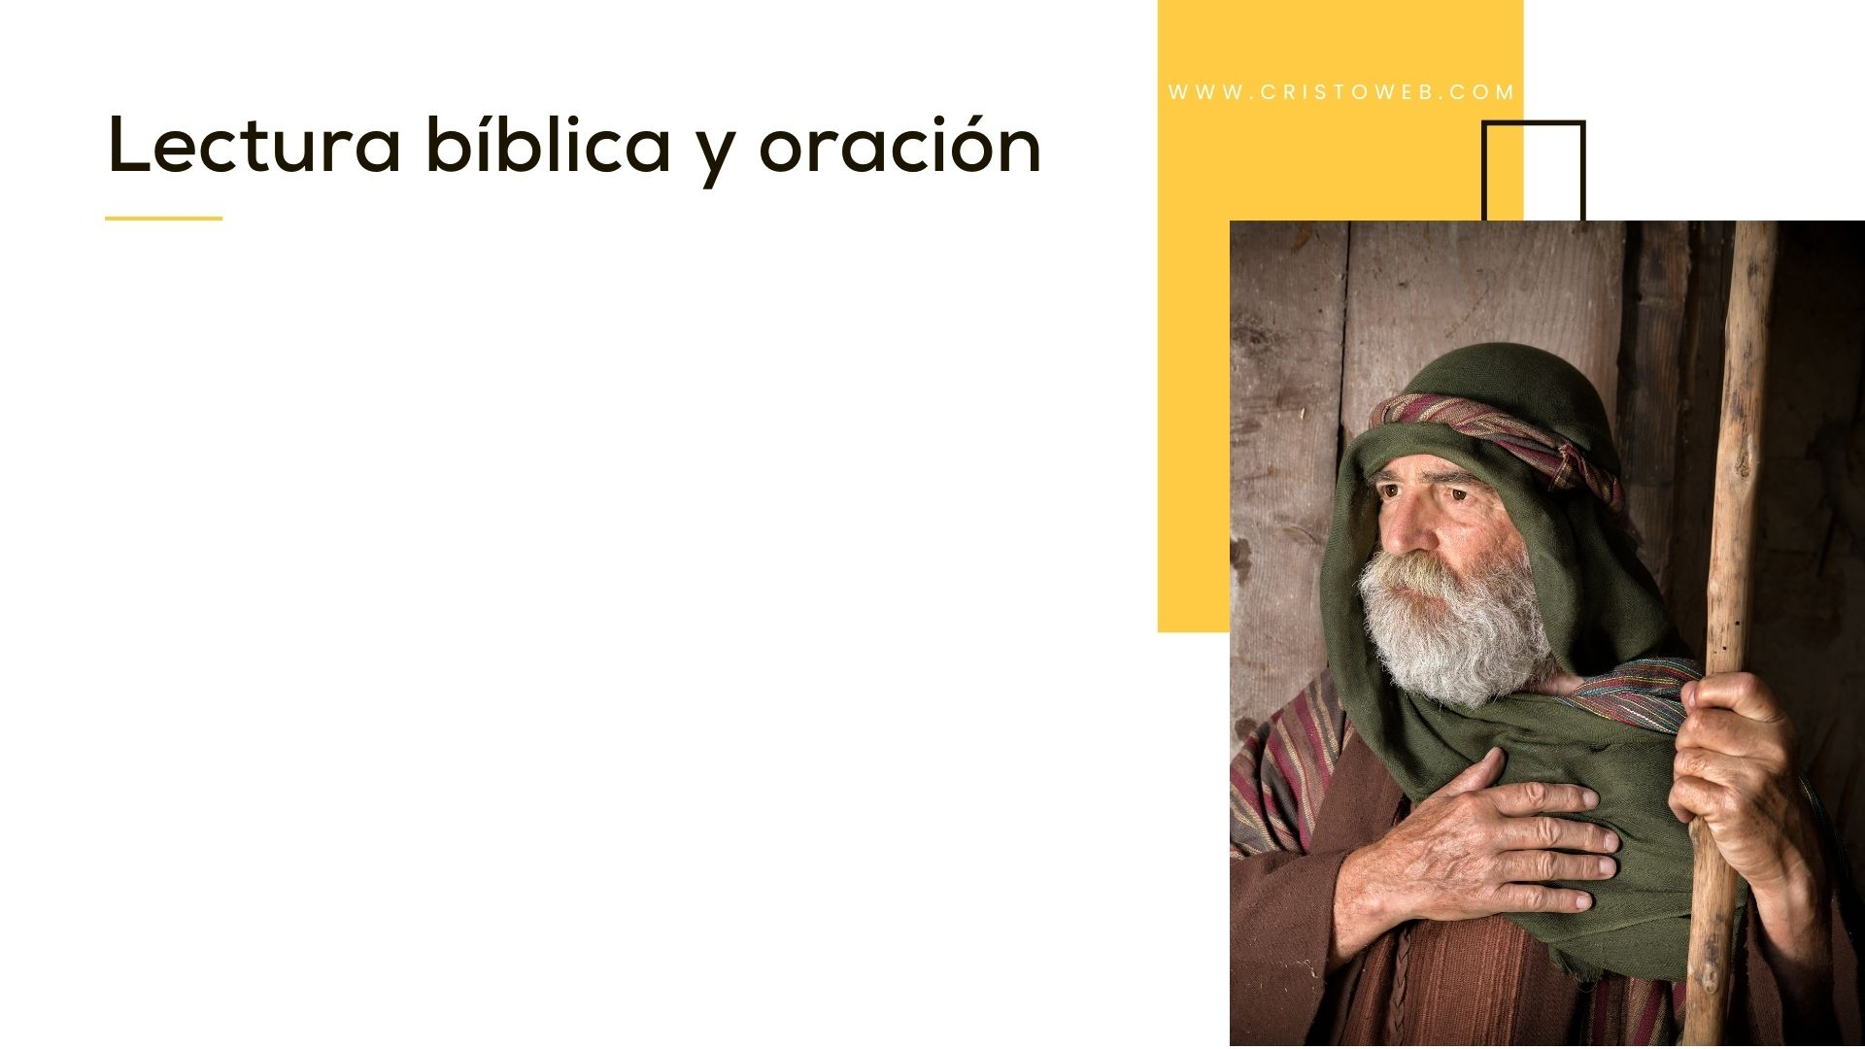
El pacto que Dios estableció con Noé nos muestra el amor de Dios por todas sus criaturas. El Señor prometió preservar la vida del patriarca y la de su familia, porque fueron los únicos que creyeron en su palabra. Sin embargo, en Génesis 9:11 y 12, el pacto ya no se limita a los sobrevivientes del arca, sino a todas las generaciones futuras. Prometió no terminar el mundo con agua y como una señal eterna, Dios creó el arcoíris. Mientras admiramos sus colores y forma, hemos de recordar la historia del diluvio y reflexionar en la fidelidad de Dios al cumplir sus promesas. Busquemos en nuestras Biblias Deuteronomio 7:9 (9 Conoce, pues, que Jehová tu Dios es Dios, Dios fiel, que guarda el pacto y la misericordia a los que le aman y guardan sus mandamientos, hasta mil generaciones; ). Les invito a que oremos de rodillas al Señor.

Slide 6

En el pacto de Dios con Abraham, el Señor prometió bendecir a todas las naciones de la tierra a través de la simiente del patriarca, Jesús. Mientras esperaba el cumplimiento de la promesa, Abraham pasó por varias pruebas y tribulaciones y al final, murió sin ver la promesa hecha realidad, pero el Señor realizó su parte. A ti también Dios te ha hecho preciosas promesas, quizás te sientas tentado a dudar de ellas si atraviesas momentos difíciles, pero al igual que Abraham, te invito a confiar en tu Creador. Siente el abrazo de bienvenida que Jesús te da en esta mañana. A continuación, escuchemos una alabanza que honre a nuestro Dios.

Slide 7
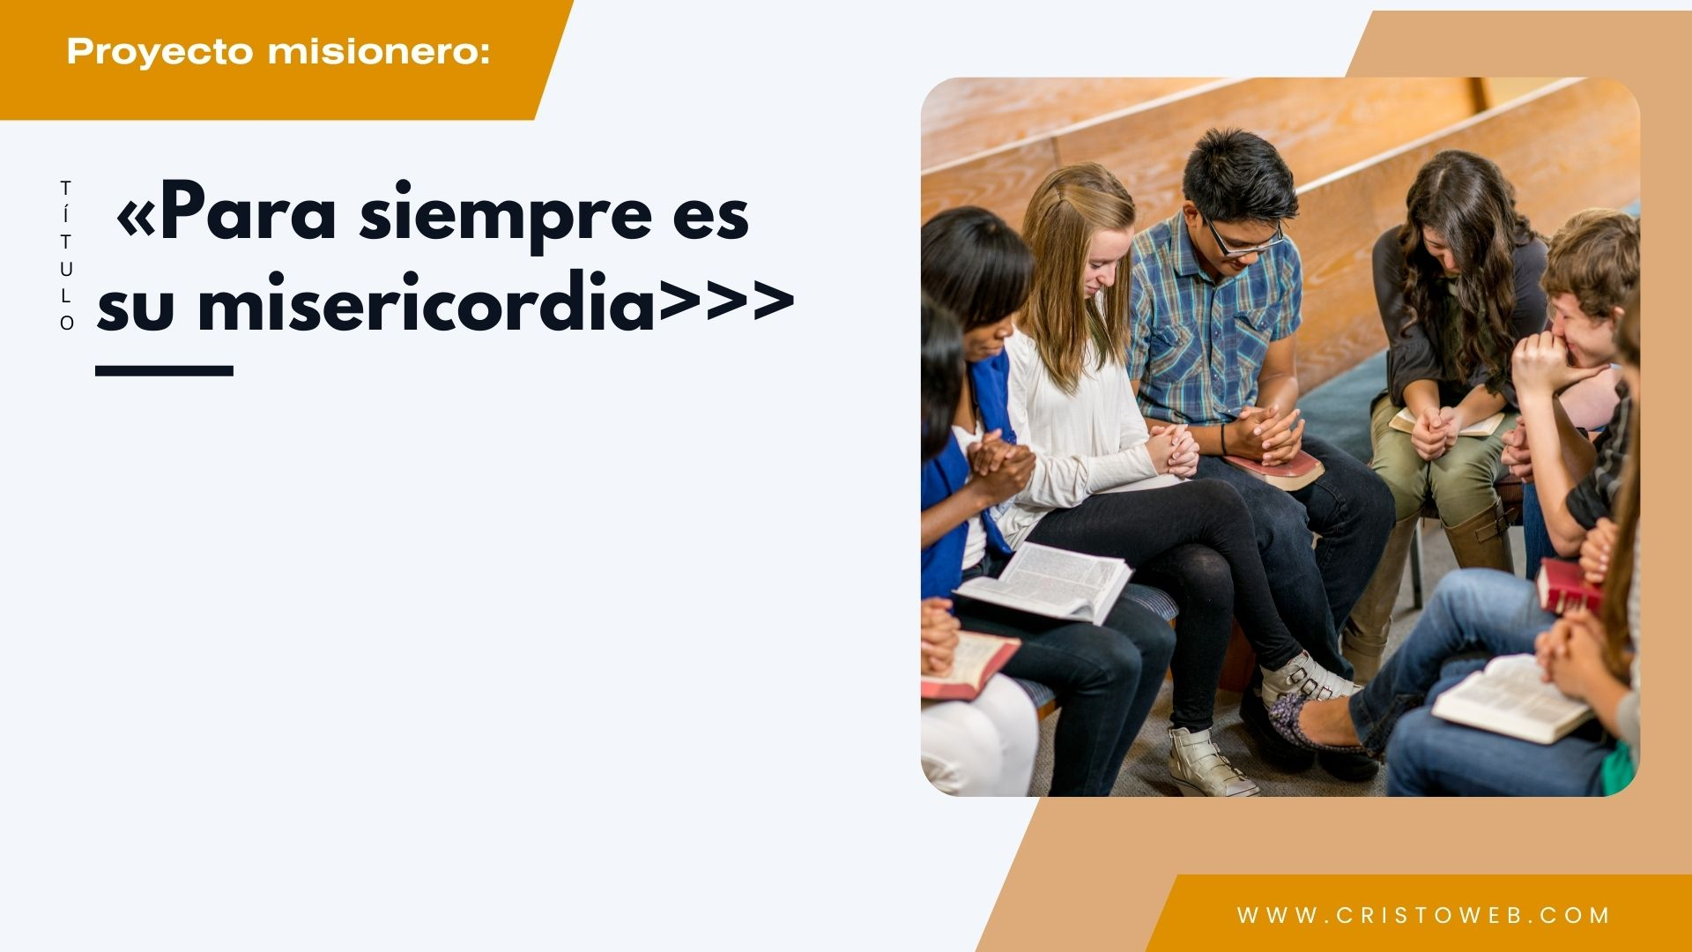
¿De qué manera influye el hecho de conocer Salmo 103: 17 y 18 en tu relación con Dios? ¿Cómo influye en tu forma de ver las dificultades de los demás?
Acércate en esta semana a alguien que esté muy apurado o abrumado en el trabajo, en la iglesia o en el vecindario. Planifícate para dedicarle al menos treinta minutos de tu tiempo ayudándole en una labor que le quite presión o ordenando su área de trabajo, cuidando su niño, preparándole el almuerzo, ayudando con la limpieza de su casa... y luego de hacerlo, comparte el pasaje de Salmo 103: 17, 18 con esa persona en una nota escrita a mano.

Slide 8

El pacto que Dios hizo con el pueblo de Israel en el Sinaí es un ejemplo de su gracia tierno amor. En el Sinaí Dios reiteró el pacto hecho con Abraham, por eso cuando el pueblo desobedeció y pecó, Moisés imploró perdón recordándole a Dios la promesa que le había hecho a Abraham. El fracaso de Israel se debió a que en su interior ellos deseaban parecerse a las demás naciones, querían tener dioses físicos, además anhelaban el estilo de vida de los paganos. Queridos hermanos, somos el Israel espiritual, pero al igual que antaño, no podemos vivir conforme al mundo y servir a Dios al mismo tiempo. Él ha cumplido su parte, te toca a ti cumplir la tuya. Escuchemos ahora el relato misionero.

Slide 9
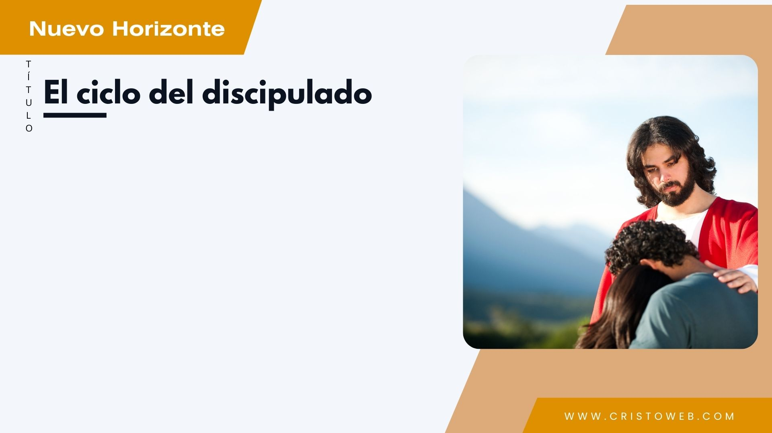
Cuando el pueblo de Israel estuvo en Moab, el Señor reafirmó su pacto con ellos (Deuteronomio 29: 1). Moisés les recordó los milagros que el Señor había realizado en su favor y cómo los libró de las manos de sus enemigos. Les advirtió de la idolatría y el yugo desigual. Sin embargo, una vez que el pueblo se estableció en la tierra prometida, hicieron alianza con los paganos y se casaron con sus mujeres, adoraron sus ídolos y rechazaron a Jehová. Al romper el pacto, vinieron las maldiciones y fueron llevados cautivos. Estos mismos principios están vigentes hoy, de ti depende recibir las bendiciones. En este momento damos espacio al Nuevo Horizonte.

Slide 10

En el pacto que Dios estableció con David, le prometió que su reino sería eterno, porque un descendiente suyo reinaría para siempre. Obviamente la descendencia de David dejó de reinar hace mucho tiempo, muchos de ellos fueron desechados por Dios por obrar impíamente. La poligamia, el amor al dinero, a los placeres, la idolatría y el homicidio fueron los pecados cometidos por los reyes de Judá. Sin embargo, la promesa se cumplió en aquellos herederos que hicieron lo recto ante Dios. Del linaje de esos fieles nació Jesús, quien establecerá su reino por toda la eternidad.

Slide 11
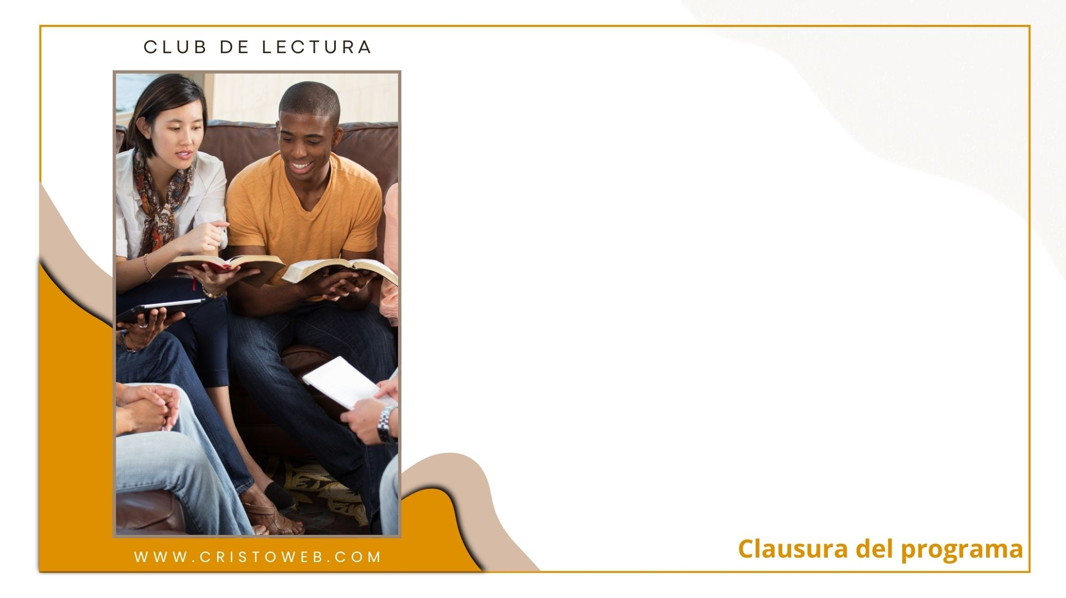
Esta semana daremos inicio a nuestro Club de Lectura. La semana pasada señalamos que el libro escogido para este trimestre es: Siete retratos del Remanente en el tiempo del fin. Esta semana estudiaremos el prólogo y la introducción del capítulo 1: ¡Llega hoy al mediodía! Encontrarás una historia que te hará ver la gracia con una perspectiva totalmente distinta. ¿Todavía no tienes tu ejemplar? Acércate al director de Publicaciones de nuestra iglesia e infórmate de cómo puedes adquirirlo.

Slide 12
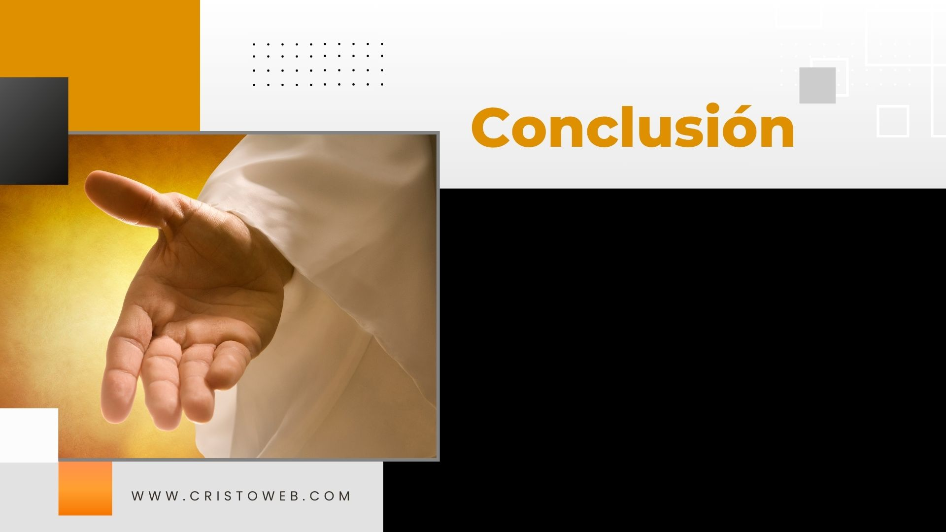
El Señor prometió a su pueblo que cuando se cumpliera el tiempo, los traería de regreso y serían otra vez su pueblo. El primer grupo que regresó con Zorobabel y Josué fueron los primeros en ver cumplida esta promesa. Abran sus biblias en Hageo 1: 2-11. ¿Cuántos de nosotros al igual que Israel, dedicamos más tiempo a los afanes del mundo y hemos abandonado la casa del Señor? El nuevo pacto se extiende para todos aquellos que consideran a Dios lo principal en sus vidas y trabajan para él con amor. ¿Te gustaría entrar en esa relación especial con Dios? Hoy es un buen día para hacerlo.

Slide 13
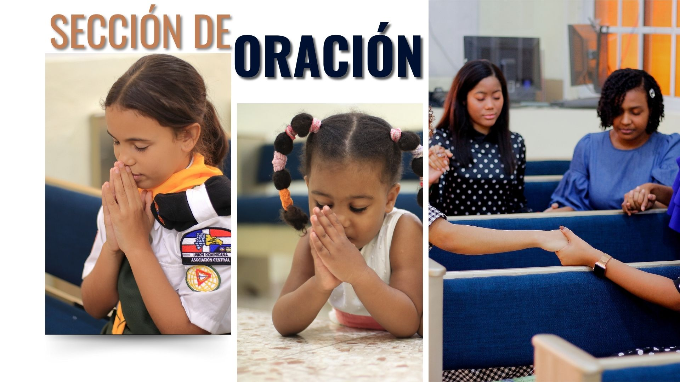

Slide 14
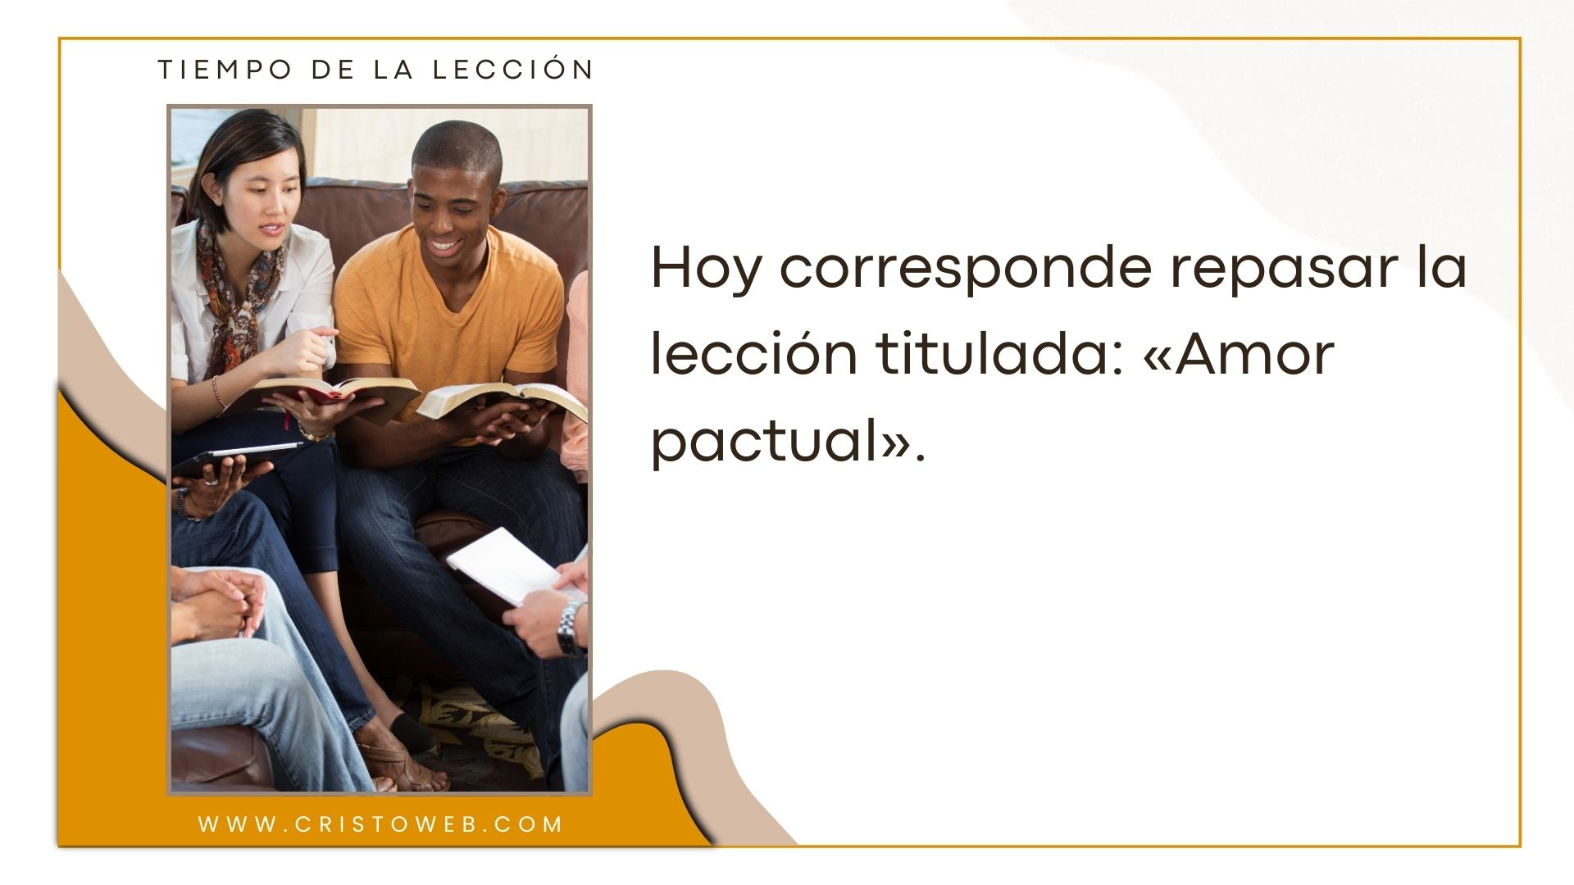

Slide 15


Slide 16


Slide 17
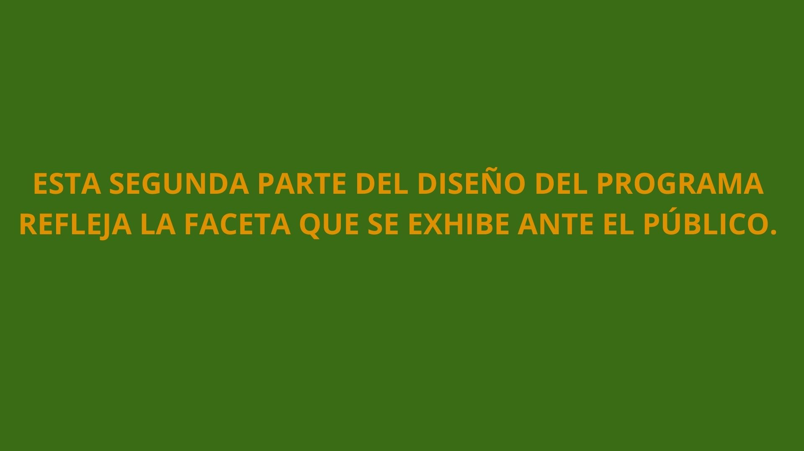

Slide 18


Slide 19


Slide 20
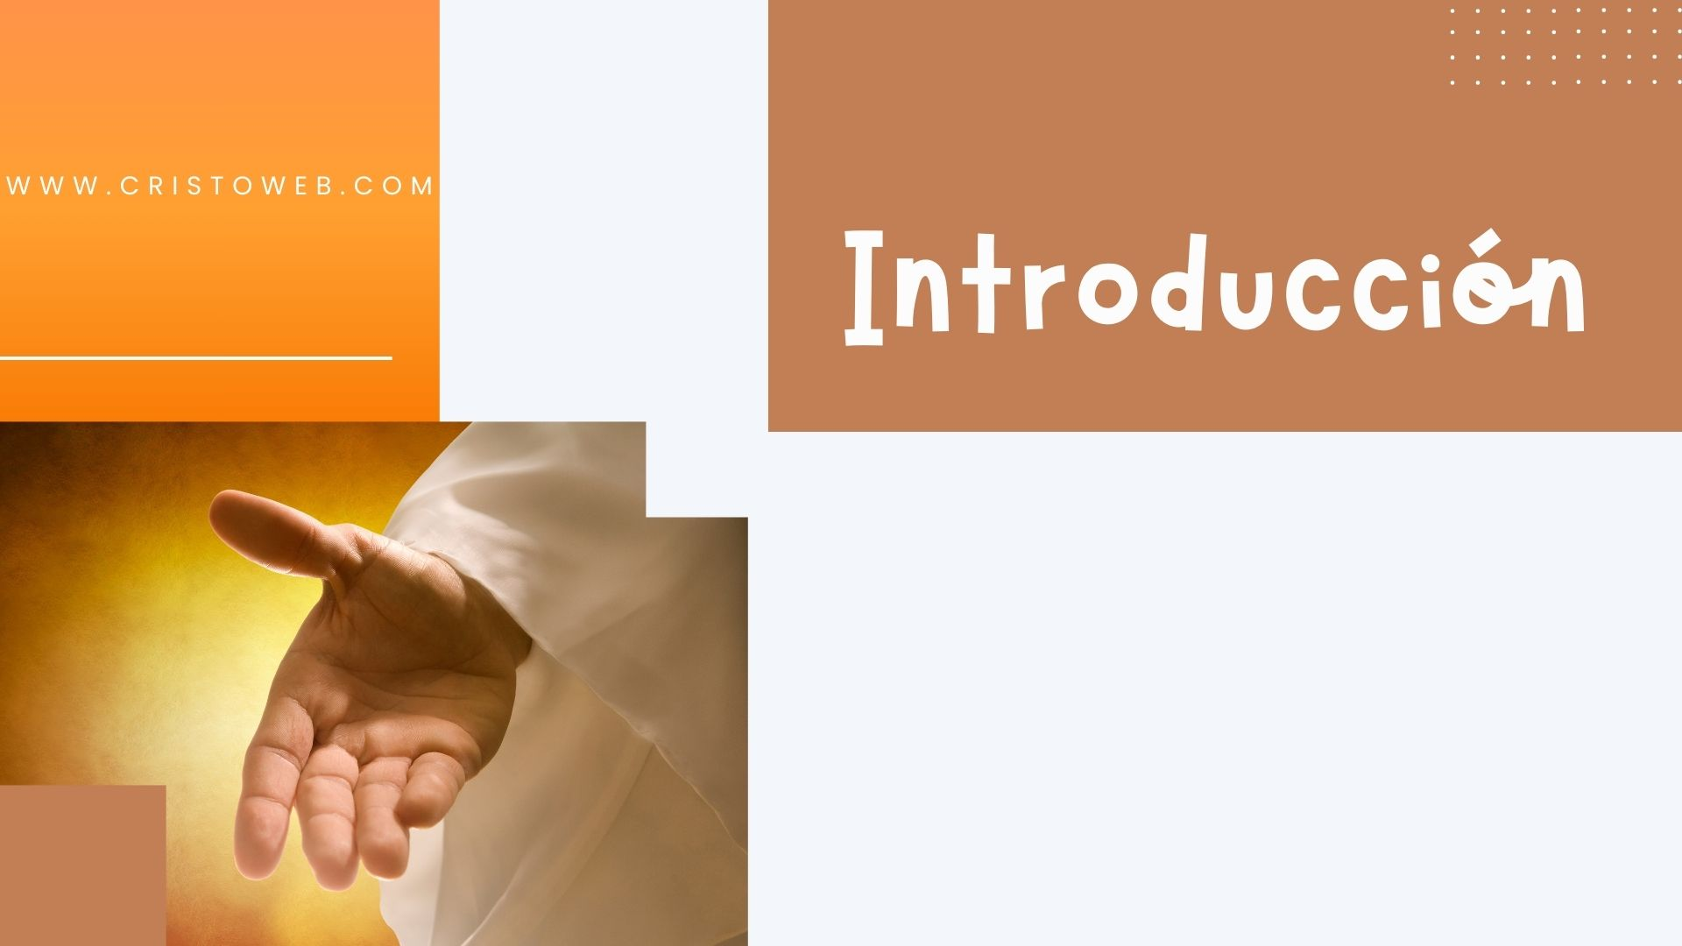

Slide 21


Slide 22
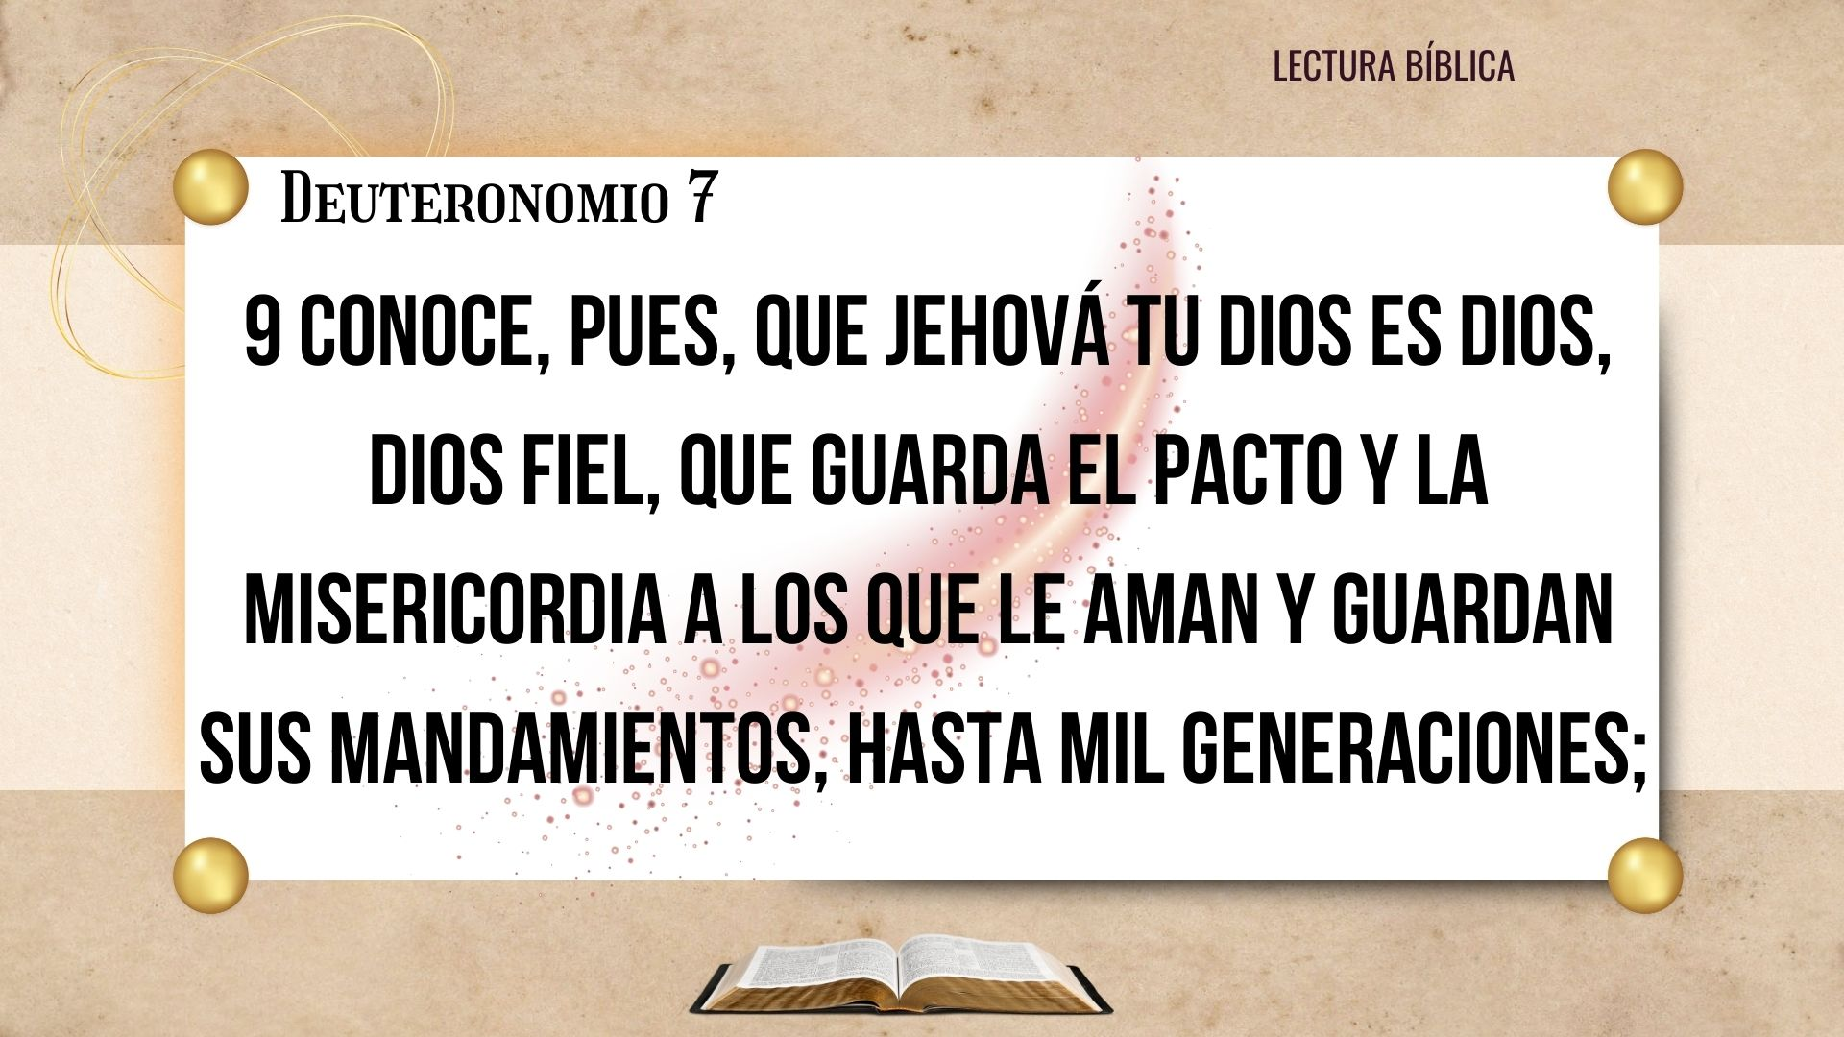

Slide 23


Slide 24


Slide 25


Slide 26


Slide 27
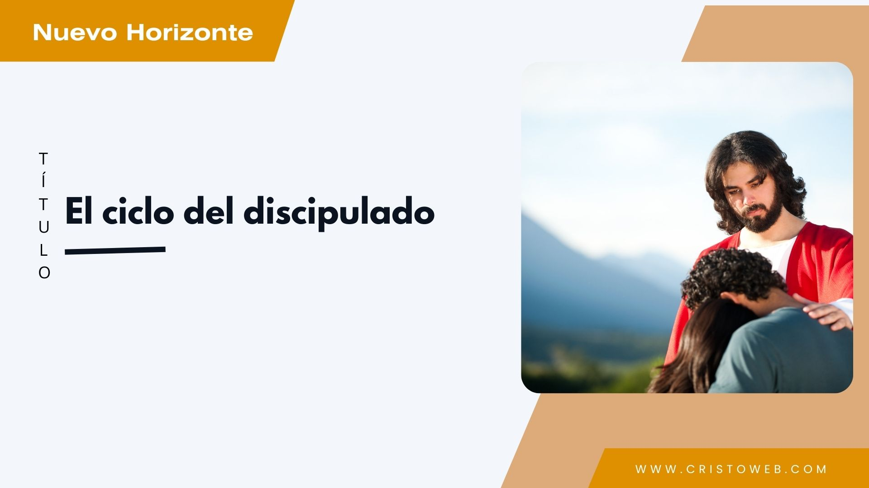

Slide 28


Slide 29


Slide 30


Slide 31
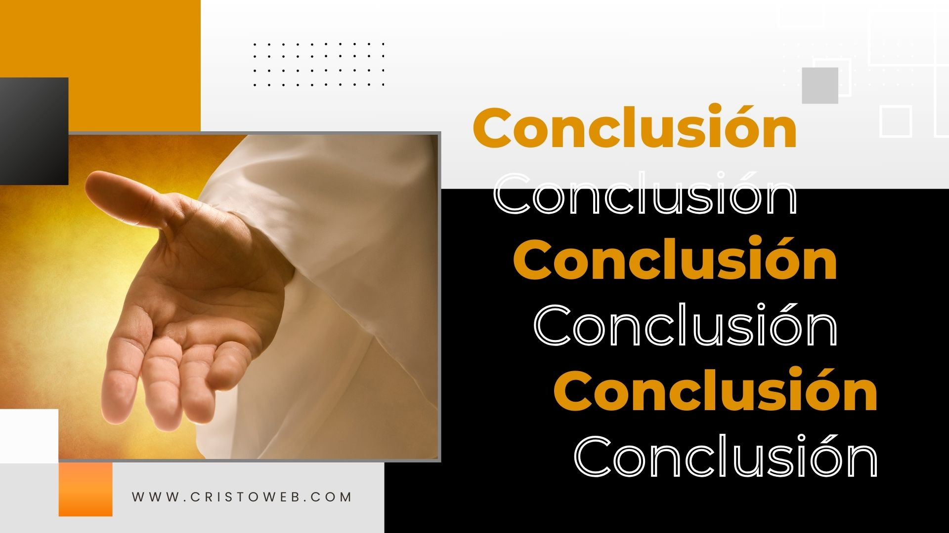

Slide 32


Slide 33


Slide 34


Slide 35
